Slide 1
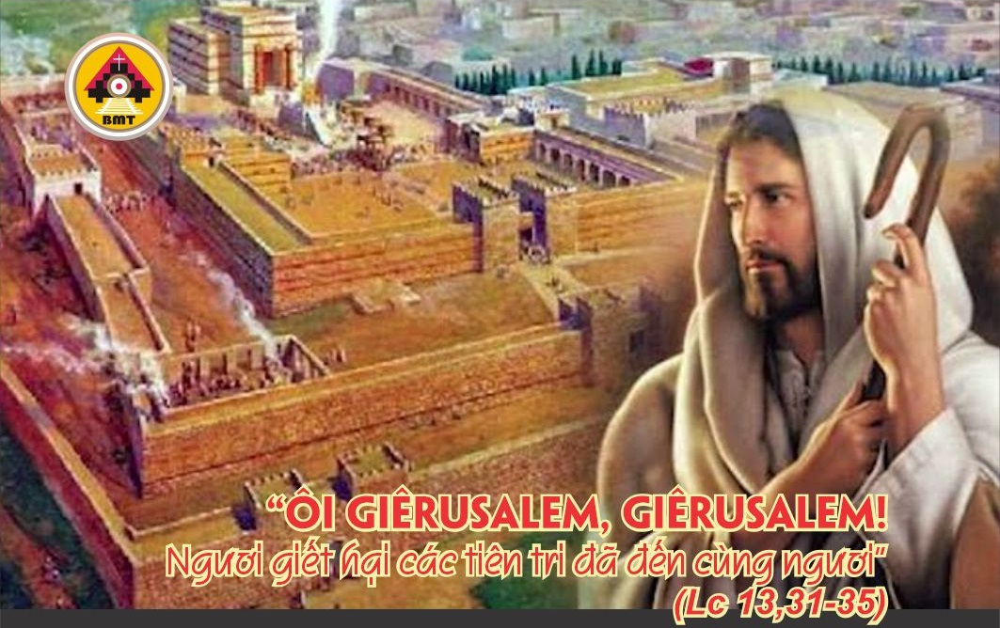

THỨ NĂM TUẦN XXX THƯỜNG NIÊN A

Slide 2
Ca Nhập Lễ
Tâm hồn những ai tìm Chúa, hãy mừng vui. Hãy coi trọng Chúa và quyền năng của Người, hãy luôn luôn tìm kiếm thiên nhan Chúa.

Slide 3

Bài Đọc 1: Ep 6, 10-20
“Anh em hãy mặc lấy mã giáp của Thiên Chúa để có thể đứng vững”.
Trích thư Thánh Phaolô Tông đồ gửi tín hữu Êphêxô.

Slide 4
Đáp Ca
Tv 143, 1. 2. 9-10
Đáp: Ôi Ðá Tảng của con, chúc tụng Chúa! (c. 1a).

Slide 5
Alleluia: x. Ep 1, 17-18
Alleluia-alleluia: – Cha của Ðức Giêsu Kitô, Chúa chúng ta, đã soi lòng trí để chúng ta biết thế nào là sự cậy trông Chúa kêu gọi chúng ta. – Alleluia.

Slide 6
Phúc Âm: Lc 13, 31-35

Slide 7


Slide 8

DÂNG LỄ

Slide 9
CA HIỆP LỄ
Xin cho chúng tôi được hân hoan mừng Chúa chiến thắng, và nhân danh Thiên Chúa, chúng tôi nâng cao ngọn cờ.

Slide 10
THỨ NĂM TUẦN XXX THƯỜNG NIÊN A

